Slide 1

5 havo
Examensecretaris: conrector Joke van den Hoeven
Coördinator 45H: Sarina Nap
Bij afwezigheid:
Richard van Oostenbrugge
Mentor: is eerste contactpersoon voor leerling en ouders

Slide 2
5 havo
De eindstreep
15 juli 2020: Diploma-uitreiking
15.30 uur: 6 vwo
16.15 uur: 5 havo
- gezamenlijk deel in Staula
- in lokaal praatje van je mentor
- borrel
16 juli 2020: Gala 5h/6v

Slide 3

5 havo
Recente resultaten 5 havo
18/19: 87% van de 60 (52 wel; 8 niet)
17/18: 93% van de 59 (55 wel; 4 niet)
Oorzaken van niet-slagen:
Mobieltje
Onvoldoende focus op schoolwerk

Slide 4
5 havo
Succesfactoren
Aanwezigheid
Wekelijkse wb
Inzet en werkhouding
Samenwerken

Slide 5
5 havo
Centraal examen
CE1: 7 mei t/m 25 mei 2020
Uitslagendag: nog niet bekend (rond 10 juni)
CE2: 15 juni t/m 18 juni 2020
Officiële websites:
www.examenblad.nl,
www.cito.nl,
www.mijneindexamen.nl

Slide 6
5 havo
Wanneer ben je geslaagd?
Eisen, waaraan je allemaal moet voldoen!
LO is beoordeeld met 'voldoende' of 'goed‘
Compensatieregel (m.b.t. eindcijfers)
  alle eindcijfers 6 of hoger; één 5 mag
  1x4 / 2x5 / 1x5 + 1x4; gemiddelde tenminste 6,0
  gemiddelde van CKV, MA en PWS is één cijfer:
    combinatiecijfer, minimaal 4;
    per onderdeel, ook minimaal 4
Kernvakkenregel (m.b.t. eindcijfers)
  Nederlands, Engels, wiskunde: maximaal 1x5
CE-regel (m.b.t. CE-cijfers)
  gemiddeld CE-cijfer van alle vakken minimaal 5,50
rekentoets: gedaan, cijfer op cijferlijst, telt niet mee

Slide 7
5 havo
SE-3a: derde schoolexamenronde
Projectweek: mondelingen
Week 3.8 les volgens rooster
SE-3b: herkansingen
Week 4.1 één les van elk vak
Week 4.2: facultatieve examentraining
- workshops en
- examens oefenen o.b.v. een docent
Week 4.3: maandag vervolg examentraining, dinsdag stunt

Slide 8
5 havo
SE-1: eerste schoolexamenronde
4 t/m 9 januari: skireis
10 januari: gewoon naar school!
18 februari: profielwerkstukpresentatie
SE-2: tweede schoolexamenronde inclusief luistervaardigheidsexamens
Data luistervaardigheid havo:

Slide 9
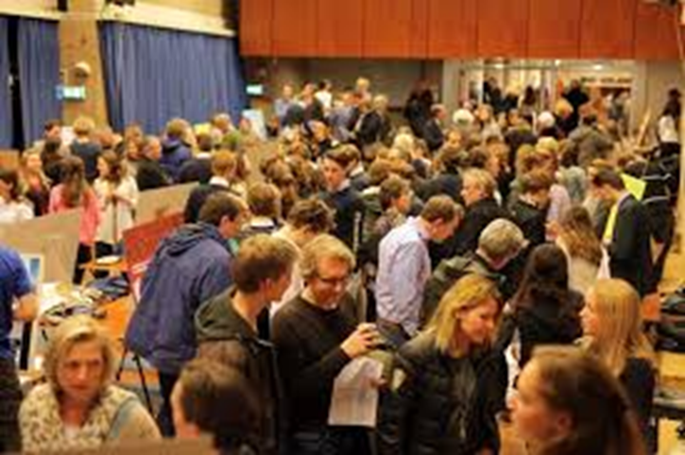
Profielwerkstukpresentatieavond

Slide 10
5 havo
Digitale info
Via de website van de school en magister kun je bij alle relevante informatie:
cijfers
lesroosters en (school)examenroosters
PTA
examenreglement
Papieren info: pensumboekje
Mail via Magister: coördinator neemt vaak contact met je op voor iets bijzonders via magistermail.
Tip: stuur deze mail door naar je privémailadres
Belangrijke mails gaan in cc naar ouders

Slide 11
5 havo
Hou vol, nog vier sheets:
Herkansing(en) verliezen
(school)examens inhalen
Lesbezoek
Voorzieningen

Slide 12
5 havo
Maar eerste een intermezzo

Slide 13
5 havo
Herkansingen kwijtraken
Deadlines overschrijden: po’s en instapeisen schoolexamens
Fraude
Ongeoorloofd en onverbeterlijk verzuim

Slide 14
5 havo
Inhalen examens: liever niet!!!!!!!!!!
alleen met geldige reden gemiste examens mogen ingehaald worden
afmelding vooraf en schriftelijke bevestiging achteraf
bij ziekte dient (huisarts) geraadpleegd te worden
bij ongeoorloofde afwezigheid krijg je een 1, die kun je met een herkansing ‘repareren’
Wanneer inhalen?
volgende examenronde, eventueel herkansingen
inhalen geeft altijd planningsproblemen
soms niet meer mogelijk (SE3 bijv.)

Slide 15
5 havo
Lesbezoek
In examenklas mag je 2 uren per week vrij ‘cuppen’.
Verder verplicht naar de (begeleidings)lessen.
Alleen in schoolexamenweken hoef je niet naar de les
Extra sanctie ongeoorloofd en onverbeterlijk verzuim: herkansing schrappen.
Absentieafhandeling: Glenn Klarenbeek

Slide 16
5 havo
Lesbezoek
In examenklas mag je 2 uren per week vrij ‘cuppen’.
Verder verplicht naar de (begeleidings)lessen.
Alleen in schoolexamenweken hoef je niet naar de les
Extra sanctie ongeoorloofd en onverbeterlijk verzuim: herkansing schrappen.
Absentieafhandeling: Glenn Klarenbeek

Slide 17
5 havo
Voorzieningen SE en CE
Vier voorzieningen
extra tijd;
pauze;
gebruik laptop;
tekst naar spraak of gesproken tekst (alleen CE)
Medisch advies nodig
Tijdig aanvragen
Registratie in magister (controleren!): 1 en 2 gelden voor alle vakken, 2 en 3 voor de aangegeven examens, bijvoorbeeld laptop bij ne-402, CE gs

Slide 18
5 havo
Dank voor jullie aandacht!

